Slide 1
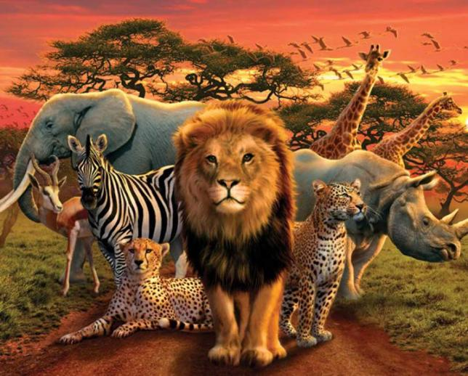
Животные жарких стран
Составила
Диденко Е.В..

Slide 2
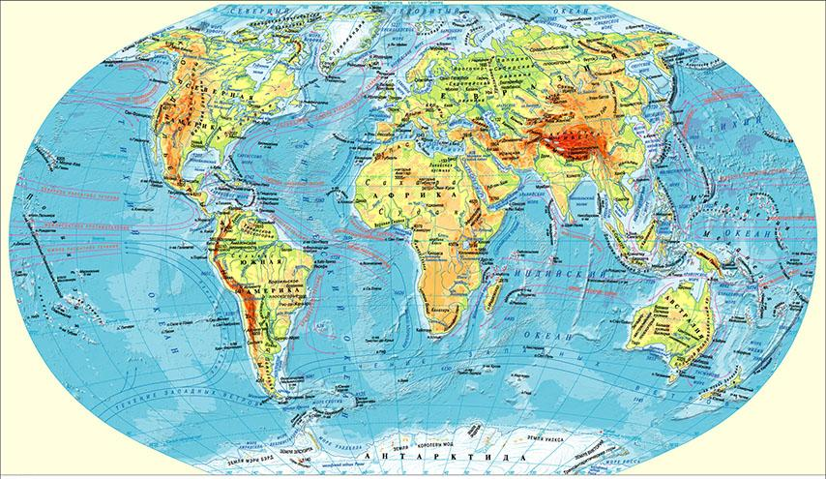
Географическая карта мира

Slide 3
ГДЕ ЭТО?
Самый теплый материк
живописен и велик.
Тут живёт среди саванн
много львов и обезьян.

Slide 4
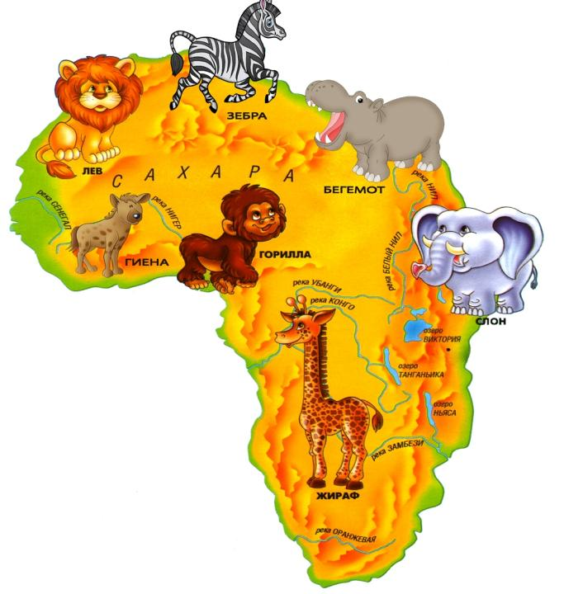
Животный мир Африки очень разнообразен. Здесь живет множество травоядных животных, на которых охотятся хищники. Здесь можно встретить и крошечных грызунов, и прекрасных птиц, и настоящих великанов – слонов, жирафов, бегемотов носорогов и крокодилов…

Slide 5
Отгадайте загадку:
Грива для меня - корона.
Царь зверей - большая честь.
Жалко, нет в саванне трона,
Но зато он в цирке есть.

Slide 6
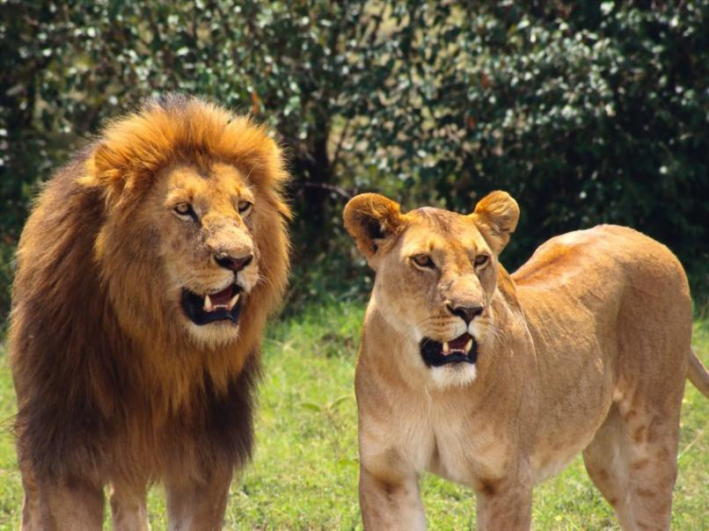
Лев - хищник, выслеживает добычу.
У льва большая голова, пушистая грива, а у львицы гривы нет.

Slide 7
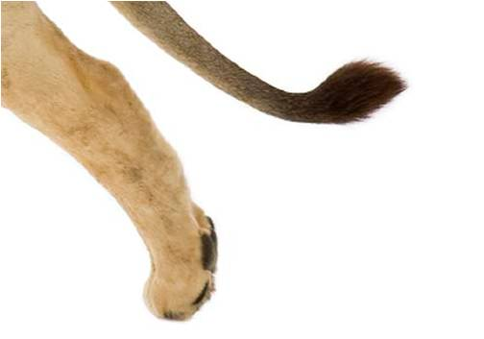
Лев и львица могут гордиться своим удивительным хвостом. Это он с виду такой длинный и тонкий, да еще на конце украшен кисточкой. В хвосте заключена необычайная сила: он может стать твердым, как железный прут или ударить, будто мощная плеть. Но, самое интересное в кисточке, там спрятан шип, похожий на коготь.

Slide 8
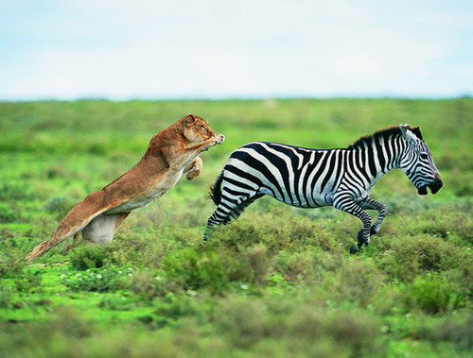
На охоту ходят, как правило, львицы. Они более подвижны, ловки, более удачливы в охоте.

Slide 9
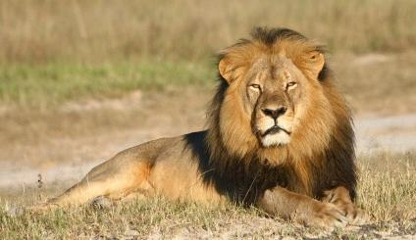
Львы тяжелы, неторопливы, ленивы. Добытое львицами мясо сначала отведывает хозяин. Поэтому он всегда полноват, сыт и сам редко охотится.

Slide 10
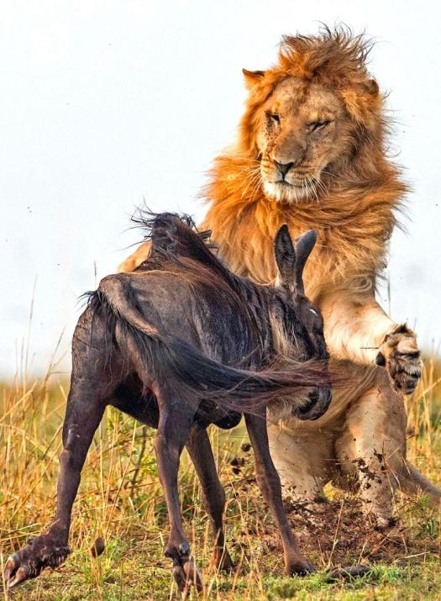
Лев никого не боится. Когда он решает идти на охоту - не прячется, не нападает на свою жертву исподтишка, а гордо предупреждает: рычит – я вышел на охоту, берегитесь звери.

Slide 11
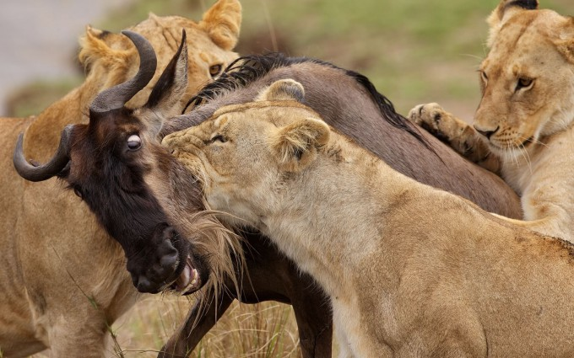
Львы охотятся всем семейством и одной зебры или антилопы им хватает на несколько дней. Они никогда не будут убивать животное просто так, охотятся только когда голодные, а потом сладко и долго спят.

Slide 12
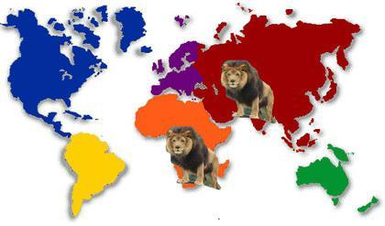
Львы живут в Африке, и в небольшом количестве – в Индии. В пустыне они не живут, им больше нравится саванна, где много копытных и водопоев.

Slide 13
Отгадайте загадку:
Носом-шлангом великан
Моется, как в душе.
Этот житель жарких стран
Всех крупней на суше.

Slide 14
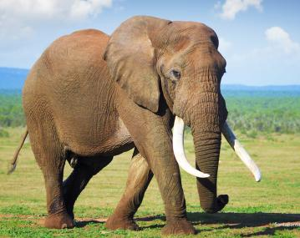
Слон – могучее, очень сильное животное. Даже льву с ним не справиться.

Slide 15
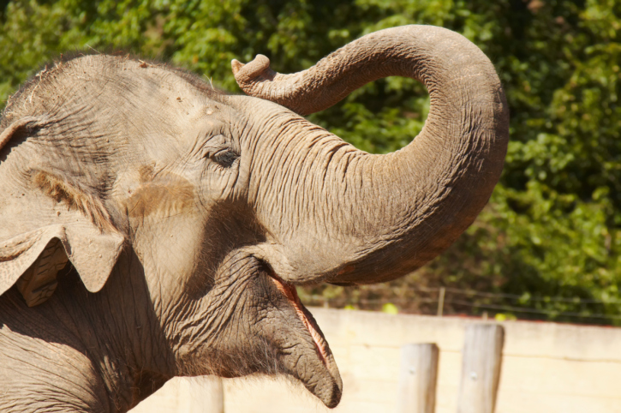
Самое удивительное у слона – хобот.
Что делает слон хоботом?

Slide 16
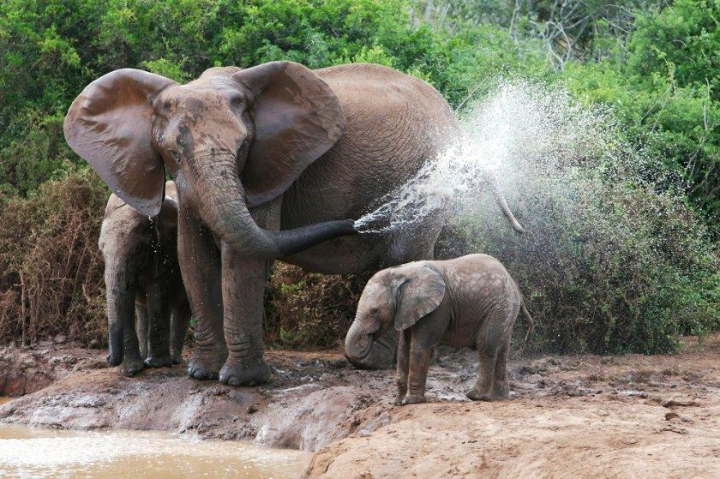
Собирает листья и плоды с деревьев, рвет траву, пьет,
может переносить деревья. Хоботом он защищается от врагов, моется, набирая в хобот воды и поливая себя сверху.

Slide 17
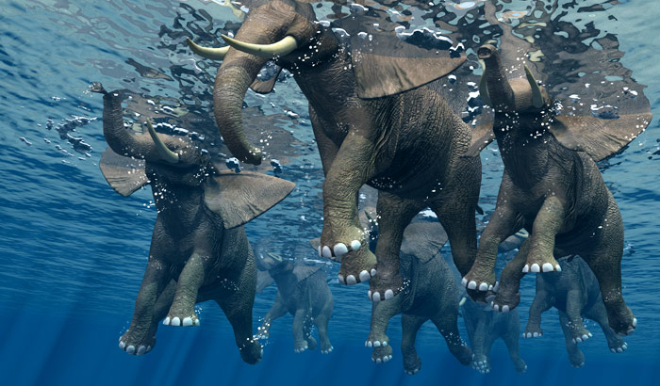
Слоны умеют и любят плавать.

Slide 18
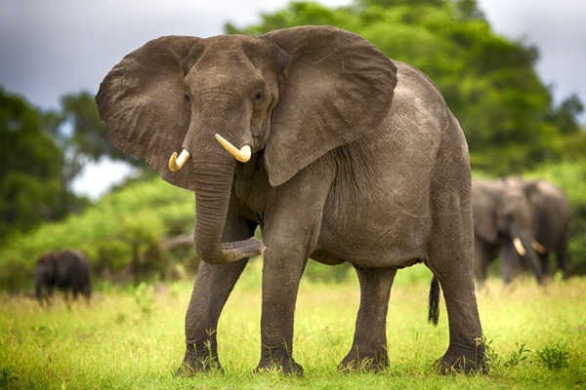
В жаркие дни машут своими ушами, чтобы было прохладнее.

Slide 19
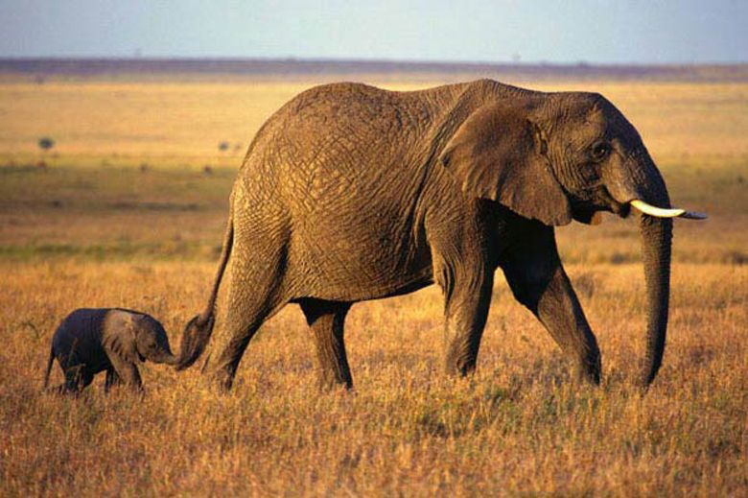
Во время ходьбы слоны переставляют ноги на одной стороне тела в одновременно. Только одно млекопитающее не умеет прыгать - это слон.

Slide 20
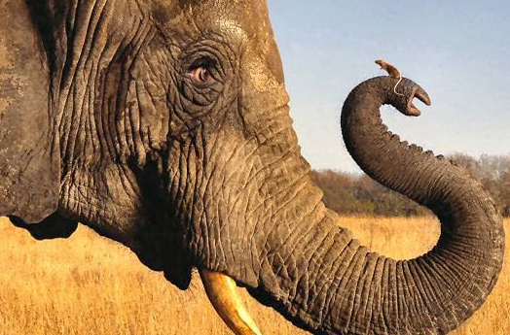
Кто может принести вред слону? Мышь, когда слон спит, забирается в хобот и прогрызает всё! Огромный слон, который не боится даже льва, ужасается при виде маленькой мышки.

Slide 21
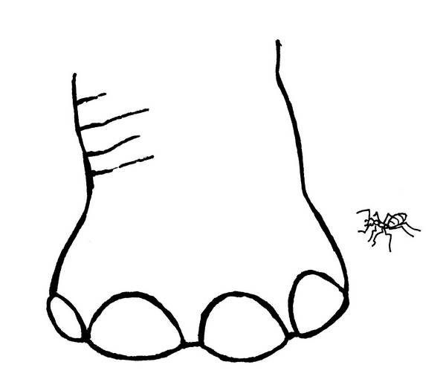
А крошечный муравей во время сна слона прогрызает подошвы ног,
после чего слон не может ходить.

Slide 22
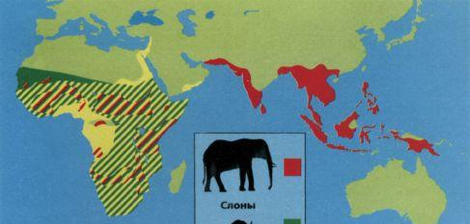
В дикой природе слоны встречаются в лесах Африки, Индии и Юго-Восточной Азии

Slide 23
Отгадайте загадку:
В Африке толстяк живёт,
у него огромный рот,
В зной весь день сидит в воде,
думает лишь о еде,
Травку тоннами жуёт ненасытный…

Slide 24
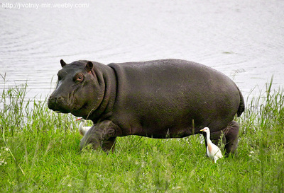
Бегемот – огромное и тяжелое животное. Кожа толстая, почти голая, очень сильно нагревается на солнце.

Slide 25
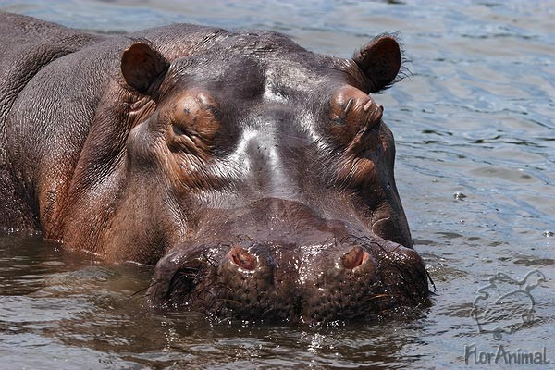
От жары он спасается в воде.

Slide 26
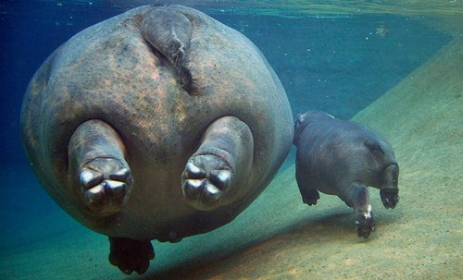
Умеет великолепно плавать и нырять. На ногах между пальцами у него есть плавательные перепонки.

Slide 27
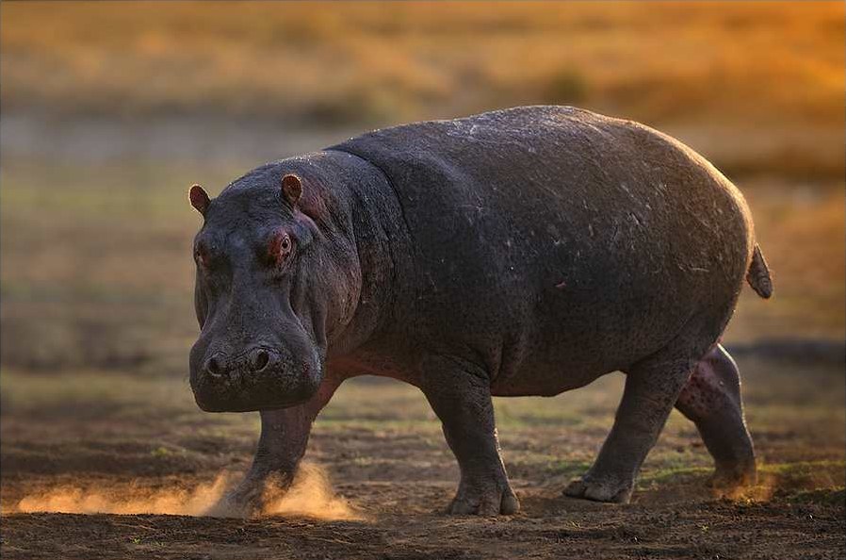
Хоть и кажется, что бегемот большой и ленивый, но на самом деле он не только хорошо плавает, но и быстро бегает по суше.

Slide 28
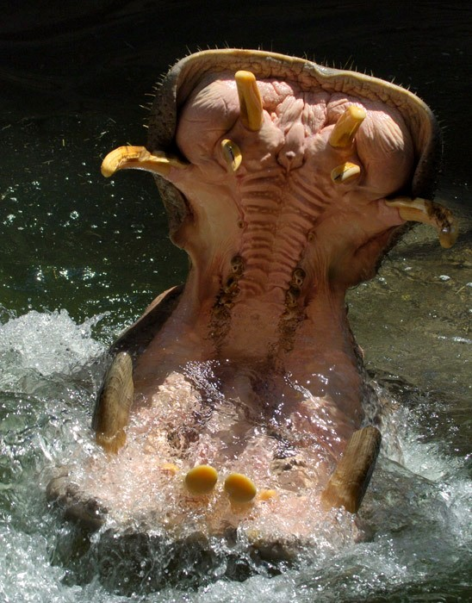
Хищники нападать на бегемота опасаются потому, что уж больно он ужасен в гневе, да и вооружен отменно. Несмотря на то что бегемот — животное травоядное, зубы у него, пожалуй, самые страшные, какие только можно представить, особенно нижние клыки. Они растут всю жизнь и достигают длины свыше полуметра.

Slide 29
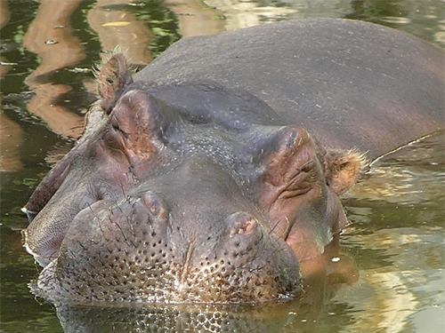
Днем животные лежат на дне реки. Уши у них «заткнуты» специальными перепонками, препятствующими попаданию воды. Так что в светлое время суток бегемот голодает, а поесть выходит только ночью.

Slide 30
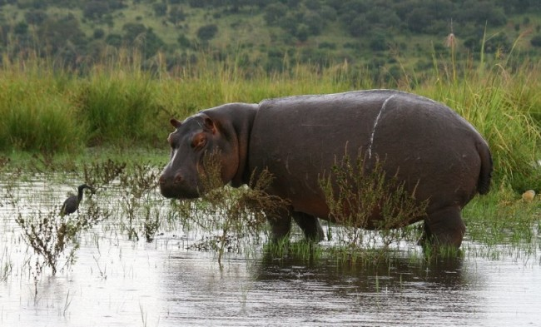
Он съедает 50-60 килограммов травы за сутки. Это травоядное животное, но любит и водную растительность.

Slide 31
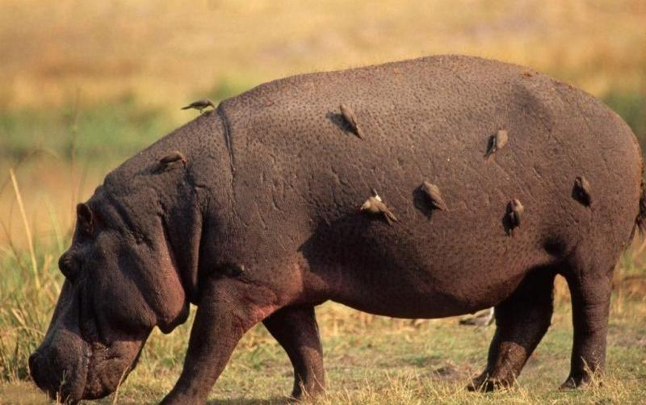
У нашего большого бегемота есть маленький друг. Бегемот дружит с птицами. Как они ему помогают? Птичка сидит на голове у бегемота, когда он в воде, так она ловит рыбу для себя; птица бегемоту чистит от насекомых шкуру, лечит ранки.

Slide 32
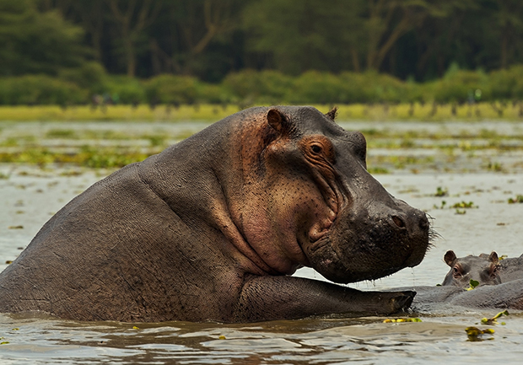
Бегемоты водятся только в Африке на берегах пресных озер и рек

Slide 33
Отгадайте загадку:
Вот живой подъёмный кран,
Обитатель жарких стран.
Со стволов многоэтажных
Рвёт и листья, и банан.

Slide 34
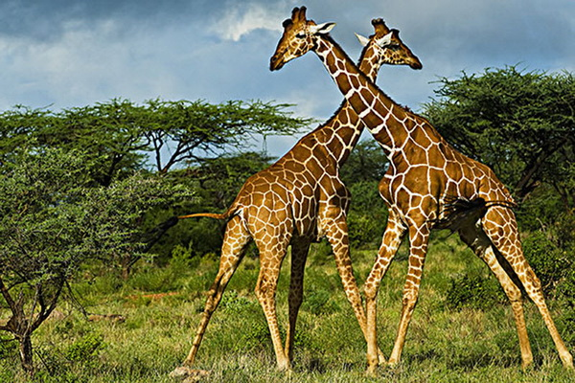
Жираф – это самое высокое животное. Из-за длинной шеи может запутаться в ветках, когда питается листочками деревьев.

Slide 35
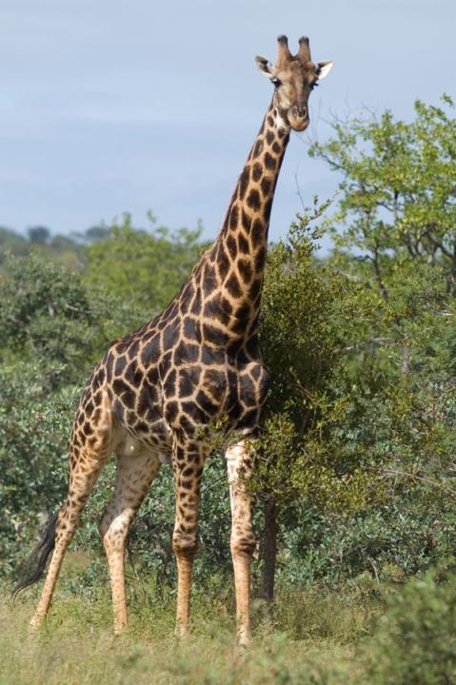
Передние ноги длиннее задних, на голове есть небольшие рожки. Пятнышки на шкуре помогают маскироваться среди деревьев от хищников.

Slide 36
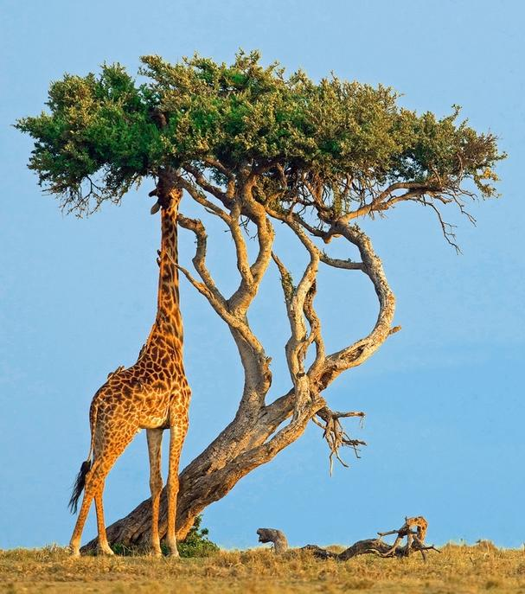
Жираф любит растения, его язык и губы не чувствуют колючек.

Slide 37
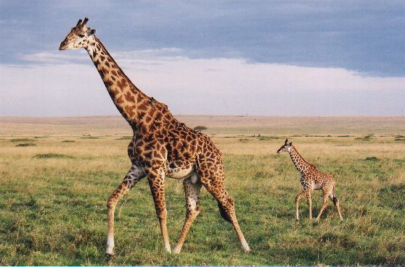
В неволе скучает по просторам. Любит бегать по саванне. Как верблюд, может тоже долго обходиться без воды во время засухи.

Slide 38
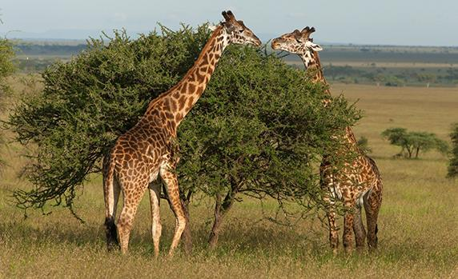
Единственное место обитания жирафов – это Африка

